Slide 1
Formation Complète
28 juin – 21 juillet 2022
PRÉSENTÉ PAR GAVI, WHO, UNICEF & US CDC

Slide 2
Approches participatives pour le suivi et l'évaluation (pour la communication sur la vaccination et la demande)
Lora Shimp
Directrice
Centre international d’Immunisation
John Snow, Inc

Slide 3
Plan de présentation
Explication du suivi et de l'évaluation participatifs et de leur application à la communication et à la demande de vaccination
Description de plusieurs approches participatives dans le contexte de la vaccination
Trois exemples nationaux de différentes approches de S&E participatifs
Résumé et moyens d'appliquer le S&E participatif

Slide 4
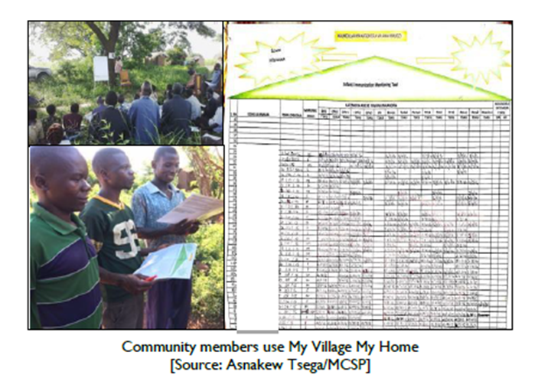
Objectifs d’apprentissage
A la fin de cette session, les participants seront capables de..
Décrire au moins 3 approches participatives différentes de suivi et d'évaluation qui peuvent être utilisées pour les communications relatives à la vaccination.
Sélectionner les approches participatives qui peuvent être utilisées pour le suivi et l'évaluation des programmes de vaccination qu'ils soutiennent.
Élaborer des scénarios de S&E participatif sur la base d'exemples.
Membres de la communauté utlisent

Slide 5
Définitions
Participatif(ve) | Ce qui offre la possibilité d'une collaboration et d'un engagement individuel et collectif
Intéractif (ve) | permettant un flux bidirectionnel d'informations et d'échanges
Extractif(ve) | la collecte d'informations ou de données qui peut s'inscrire à tort dans des systèmes de pouvoir ou de hiérarchie qui privilégient souvent les connaissances techniques et scientifiques par rapport aux connaissances locales et culturelles
Amélioration de la qualité | approche systématique utilisant des méthodes spécifiques pour améliorer la qualité ; parvenir à une amélioration réussie et durable

Slide 6
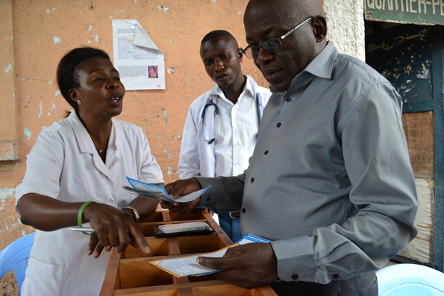
Que voulons-nous dire par S&E "participatif" pour les communications sur la vaccination ?
Le suivi et l'évaluation des programmes sont participatifs lorsqu'ils comprennent :
l'apport du public et des bénéficiaires,
des perspectives et des réactions suffisamment représentatives, et
contribue à mesurer les produits, les résultats et l'impact des activités/projets/initiatives de communication et de demande de vaccination.
L'établissement d'un lien entre les données qualitatives et quantitatives pour évaluer les composantes de la communication et la manière dont elles contribuent à la réalisation des indicateurs de santé (par exemple, les personnes qui ont confiance dans la vaccination, qui se rendent aux services de vaccination et qui reçoivent les services de vaccination attendus et de qualité acceptable)
Notes:
Where possible, support with data points and references

Slide 7
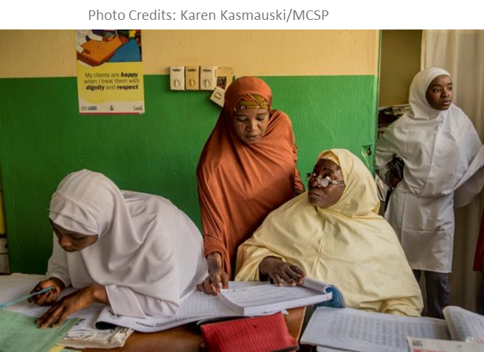
Pourquoi le suivi participatif est-il important ?
Le S&E se concentre souvent de manière disproportionnée sur les données extractives pour l'impact ou les résultats (comme le nombre de vaccins ou le pourcentage de couverture) mais pas sur le suivi de routine qui est bénéfique pour une analyse, une utilisation et une prise de décision plus rapides, fréquentes et locales.
Mesurer l'apprentissage des processus et croiser les données qualitatives et quantitatives par le biais d'approches participatives peut contribuer à :
Synthétiser les preuves et "raconter l'histoire" de la façon dont les réalisations des activités sont mesurées et atteintes/non atteintes.
Rendre l'apprentissage accessible et compréhensible pour une prise de décision rapide et immédiate (en particulier pour ceux qui recueillent les données).
collaborer à l'utilisation des données avec les personnes qui ont participé à leur collecte (retour d'information interactif, examen conjoint et lien avec la planification des activités).

Slide 8
Exemples d'approches participatives pour le S&E
Entretiens de sortie, entretiens avec des informateurs clés, entretiens au passage.
Pour des contextes plus larges : Echantillonnage en boule de neige - constituer et accumuler des informations à partir de sources continues.
Méthodologie du changement le plus significatif (basée sur le récit ; menée avec des personnes touchées par un programme et une analyse systématique des tendances)
Etudes de cas interactives, récits, personnages – utilisé en groupe ou avec des publics différents
Examens des actions - retour d'information et analyse participatifs autour d'indicateurs et/ou d'outils convenus pour les activités et les résultats prévus.
Réunions d'examen (e.g. mensuel, trimestriel)
Méthodologie d'amélioration de la qualité (les cycles du modèle Planifier-Exécuter-Étudier-Agir (PEÉA) pour des essais à petite échelle du changement )
My Village, My Home (MVMH) <<Mon village, ma maison>>
Tailoring Immunization Programmes (TIPs)
Listes de vérification communautaires collaboratives et mesures collectives(Champion Community Approach; fiches de résultats)
Interactive numérique
Apprentissage basé sur une application avec enquête ou mesures intégrées (comme des quiz, une évaluation périodique pour passer au niveau suivant).
Vidéo communautaire
Retour d'information ou contribution en ligne rapide : Mentimeter (https://www.mentimeter.com)
Enquêtes en ligne: SurveyMonkey (https://www.surveymonkey.com)
Réponse vocale interactive (messagerie et réponse automatisées avec des audiences pour des contributions/feedback)

Slide 9
Comment cela se traduit-il en pratique ?
évaluation de l'impact d'une intervention d'engagement communautaire dans l'amélioration de la couverture vaccinale des enfants : un essai randomisé en grappes dans l'assam, en inde
Facilitateurs
Visites à domicile
•Cycle de formation
•Revoir, évaluer, améliorer
Deux visites/village/mois
(3-4 visites à domicile par visite)
•Stimuler la conversation
•Apprécier les points forts
•Écouter les espoirs, les préoccupations et les rêves
Foire du savoir
•Les communautés se réunissent
•Partager - apprendre et transférer
Construire un rêve
Rêve commun d'enfants en bonne santé
La vaccination comme élément de la santé des enfants
De l'individu au groupe d'individus jusqu'au niveau communautaire
Passez en revue
•Identifier les actions efficaces
•Recherche d'indicateurs
Auto-évaluation
Où en sommes-nous par rapport à nos rêves ?
Identifier les pratiques qui mènent au rêve
La communauté s'évalue elle-même
Passer à l'action
•Suivre le plan d'action pendant 3 mois
•Individus ou groupes qui prennent la responsabilité d'actions spécifiques
Plan d'action
•Quelles actions doivent être entreprises pour réaliser le rêve ?
•Classer par ordre de priorité les 3 pratiques les plus importantes sur lesquelles travailler
•Plan pour atteindre le niveau cible
Illustration picturale des différentes étapes de l'intervention SALT

Slide 10
Suivi et évaluation participatifs par le biais d'examens réguliers (par exemple, réunions d'examen trimestrielles - RET).
Éléments clés des réunions d'examen
Évaluation rapide du programme avec/par le personnel de l'établissement et du district qui informe et met à jour le contenu des réunions trimestrielles
Les réunions trimestrielles font partie du plan de programme existant, utilisent les ressources locales et s'appuient sur les acquis des réunions trimestrielles précédentes
Utilisation et analyse des données par le biais d'une auto-évaluation et d'un examen par les pairs pendant les réunions trimestrielles
Les recommandations des réunions trimestrielles sont renforcées par la correction et la supervision sur place
Les réunions trimestrielles sont facilités par le personnel de l'établissement de santé et du district lui-même afin d'en assurer l'appropriation et l'apprentissage mutuel
Les réunions d'examen de la vaccination: “un fruit mûr” pour le renforcement des capacités et l'amélioration de la qualité des données (panafrican-med-journal.com)

Slide 11
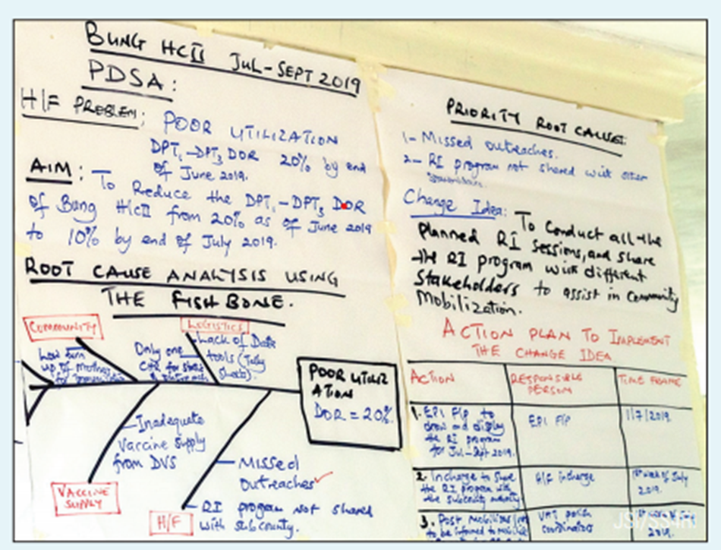
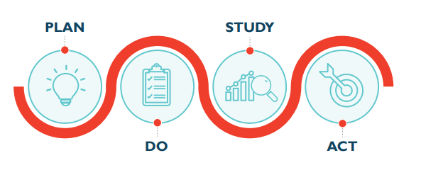
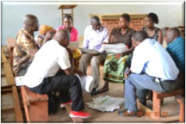
Exemple 1: Méthodologie d'amélioration de la qualité
Faire participer les communautés à la micro planification et à l'examen mensuel des données et des plans d'activités.
S'accorder sur la mesure d'indicateurs simples et faciles à mesurer
Exemples:
nombre de séances de vaccination organisées par plan chaque mois ;
Nombre de soignants/adultes informés des séances de vaccination par rapport au nombre de ceux qui ont ensuite assisté aux séances
Examen participatif des actions en tant que processus de suivi régulier (intégrant des indicateurs de performance, de production et de résultat qui peuvent être mesurés collectivement).
Exemple: Examen avec des contacts communautaires pour évaluer leurs interactions avec les soignants des nouveau-nés– informent-ils et encouragent-ils les soignants à vacciner les nourrissons (lesquels, combien) ? Leurs activités sont-elles liées au suivi des soignants qui assistent ensuite aux séances de vaccination ?
Planifier
Étudier
Exécuter
Agir
UIFHS snapshot
https://youtu.be/xR6vlif6GqY

Slide 12
Exemple 1: Résultats de l'amélioration de la qualité de la vaccination en Éthiopie
Un personnel de santé plus apte à fournir et à gérer des services
Amélioration de la qualité et de l'utilisation des données
Les données relatives à la supervision ont montré que les woredas (districts) des cinq régions se sont améliorés en matière de microplanification, de gestion des vaccins, de participation communautaire et de qualité, gestion et utilisation des données.
Davantage d'établissements de santé ont fait état d'une couverture vaccinale constante dans les trois outils de notification des vaccinations, ce qui suggère une plus grande responsabilisation des agents de santé quant à la qualité des données
Notes moyennes au niveau du district et pourcentage de changement dans le temps sur la liste de contrôle de la supervision spécifique au PEV, pour les établissements ayant fait l'objet de plus de trois visites de supervision.
Établissements ayant des données cohérentes sur le pentavalent 3 dans tous les outils de rapportage
Enquête de base
Enquête Finale
Première visite de supervision
Dernière visite de supervision

Slide 13
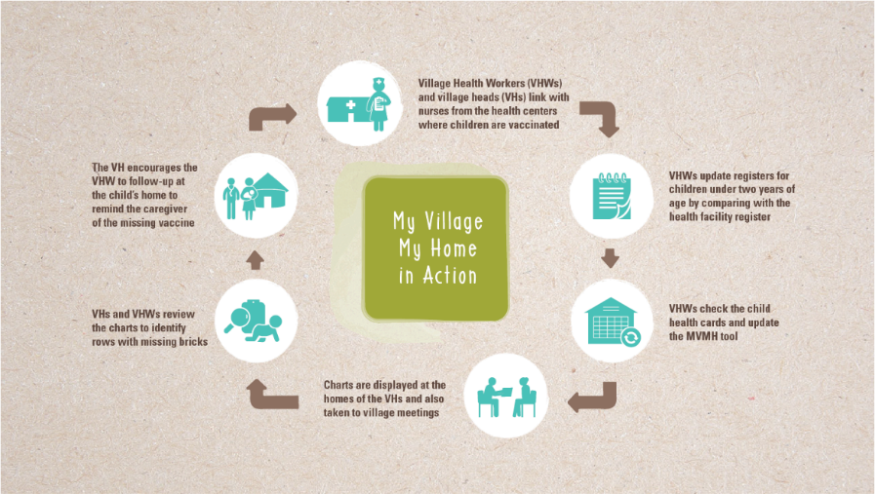
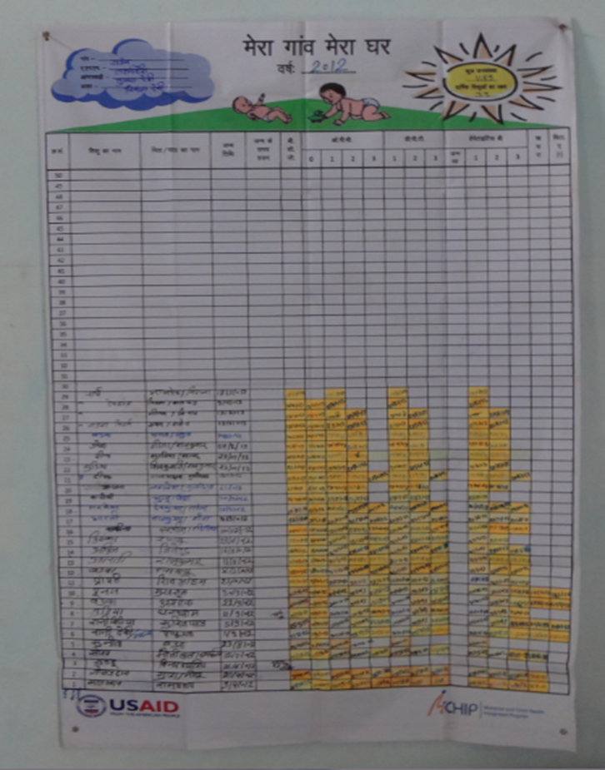
Exemple 2: Outil "Mon village, ma maison" (MVMH) et enregistrements à domicile (ED)
How does this work?
Comment cela fonctionne-t-il?
Les agents de santé du village et les chefs de village travaillent étroitement avec les infirmières des centres de santé où les enfants sont vaccinés.
Le chef de village encourage les agents de santé du village à faire un suivi au domicile de l'enfant pour rappeler à la personne qui s'occupe de l'enfant qu'il manque un vaccin.
Les agents de santé du village mettent à jour les registres des enfants de moins de deux ans en les comparant au registre du centre de santé.
Mon village
Ma maison
En action
Les agents de santé du village et les chefs de village examinent les tableaux pour identifier les rangées avec des briques manquantes.
Les agents de santé du village vérifient les fiches de santé des enfants et mettent à jour l'outil MVMH.
Les tableaux sont affichés au domicile des chefs de village et sont également présentés lors des réunions de village.

Slide 14
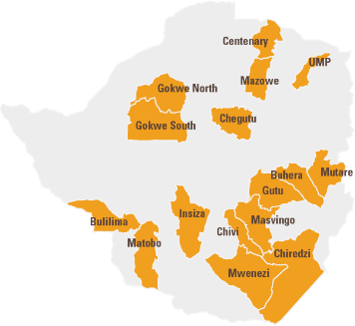
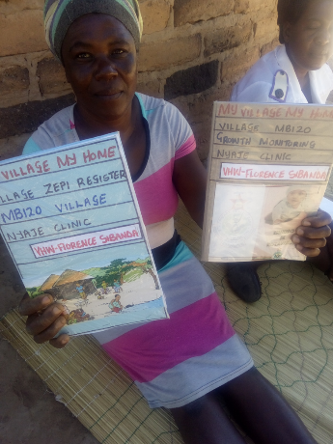
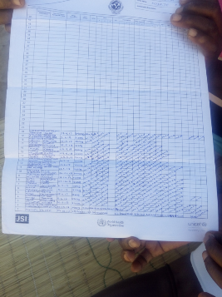
Exemple 2: Intervention MVMH et ED au Zimbabwe
En 2017, JSI a soutenu deux districts de la province de Manicaland - Makoni et Chipinge - pour des interventions MVMH et ED (avec les chefs de village et les agents sanitaires villageois).
En 2018, JSI a soutenu le déploiement des stratégies MVMH et ED dans 16 districts avec une faible couverture vaccinale Penta3 <80% (indicateur indirect).
Poste | # de personnes formées
Responsable PEV | 1
Agent national principal | 4
Infirmière provinciale | 8
Agent PEV | 8
Responsable des soins infirmiers de district | 16
Infirmière de santé communautaire | 16
Infirmière du centre de santé rural | 510
Agents sanitaires villageois | 2,185
Chef de village | 2,185
Total formé dans les deux approches | 4,933
The village health worker with the ZEPI register and Village Head with MVMH tool

Slide 15
Exemple 2: Méthodologie d'évaluation de la MVMH et de l'ED au Zimbabwe
Questionnaire | Qui a été interrogé | Nombre de personnes interrogées
Entretien de sortie des soignants | Soignants qui avaient visité l'établissement de santé | 45
Entretien du personnel de santé | Infirmière en service dans l'établissement de santé | 10
Interview des agents sanitaires villageois (ASV) | Agents sanitaires villageois qui a été orienté sur le MVMH HBR | 17
Interview d'un chef de village | Chef de village qui a été orienté sur le MVMH ED | 18
Entretien approfondi avec le Responsable PEV | Responsable national PEV | 1
Entretien approfondi avec Infirmier provincial | Infirmiers provinciaux de Mat South et Midlands | 2
Entretien approfondi avec l’infirmier de district | Infirmièrs de district de Bulilima et de Gokwe South. | 2
Nombre total de personnes interrogées | 95
•Lieu: Provinces de Matabeleland South et Midlands dans 2 districts sélectionnés au hasard : Bulilima et Gokwe South
•Calendrier: du 4 au 10 novembre 2019
•Approche:
•10 centres de santé ruraux sélectionnés de manière aléatoire (5 par district).
•Entretiens de sortie avec les soignants
•Entretiens approfondis menés avec le personnel des établissements sélectionnés, les agents de santé villageois et les chefs de village.
•Les évaluateurs ont examiné l'exhaustivité et l'utilisation du registre ASV.
Location: Matabeleland South and Midlands provinces in 2 randomly selected districts: Bulilima and Gokwe South
Timeline: 4 – 10 November 2019
Approach:
10 randomly selected rural health centres (5 per district)
Exit interviews with caregivers
In-depth interviews conducted with staff from the selected facilities, VHWs, and VHs
Evaluators examined completeness and use of the VHW register
Notes:
Consent: Each respondent was informed of the purpose and contents of the interview and their verbal consent was sought before proceeding. Right to refuse was assured.

Slide 16
Exemple 2 : Résumé des résultats de l'évaluation participative
Connaissances des soignants : importance des carnets de santé des enfants, vaccins et dates d'échéance
(n=45)
Meilleure compréhension de la carte, mais l’agent de santé doit communiquer davantage sur les dates d'échéance et les vaccins reçus.
connaissance des vaccins administrés
connaissance des dates d'échéance
connaissance des CSE
Retention des CSE
connaissance d'outil MVMH
enfant enregistré dans
l'outil MVMH
14/17 (82%) des agents sanitaires villageois interrogés ont indiqué qu'ils sont maintenant en mesure d'atteindre plus d'enfants grâce à l'utilisation de l'outil MVMH
17/17 (100%) des agents de santé du village effectuent le suivi des mauvais payeurs, mettent à jour le registre ZEPI des agents sanitaires villageois et connaissent la carte de santé.
5/17 (29%) des agents sanitaires villageois ont signalé l'absence de briques dans l'outil MVMH depuis le début de la mise en œuvre.
La vérification avec les chefs de village a permis d'identifier les soignants par leur nom, les raisons des manquements étant les suivantes : déplacement du soignant, manque de connaissances, croyances religieuses.
Responsabilités des agents sanitaires villageois
Notes:
Consent: Each respondent was informed of the purpose and contents of the interview and their verbal consent was sought before proceeding. Right to refuse was assured.

Slide 17
Exemple 2 : Lien avec l'amélioration de la couverture zéro dose.
Remarque: comme il s'agit de pourcentages, il est utile de les comparer aux tendances en matière de nombre de vaccins sur une période de 3 à 4 ans, en particulier lorsqu'il existe des problèmes connus au niveau du dénominateur.

Slide 18
Exemple 2: Perceptions communautaires sur les services de santé et la vaccination dans quatre pays (Burkina Faso, Ghana, Mali et Nigeria) Enquêtes sur les réponses vocales interactives, déc. 2021
Plateforme utilisee: https://viamo.io/
Pourquoi : Pour en savoir plus sur les perceptions des membres de la communauté sur : 1) l'accès aux services de santé ; 2) les opinions sur la vaccination de routine ; 3) les opinions sur la vaccination COVID ; 4) la volonté de promouvoir la vaccination.
Quoi : Enquêtes par réponse vocale interactive via la plateforme de service Viamo "3-2-1", en collaboration avec des opérateurs de réseaux de téléphonie mobile (ORM) dans quatre pays.
Où : Au Burkina Faso, au Ghana, au Mali et au Nigeria. Les pays ont été choisis pour l'enquête en collaboration avec les bureaux de pays de l'UNICEF, en fonction de la disponibilité du service Viamo/MNO "3-2-1" dans leur pays et de leur capacité à mener des enquêtes en plusieurs langues.

Slide 19
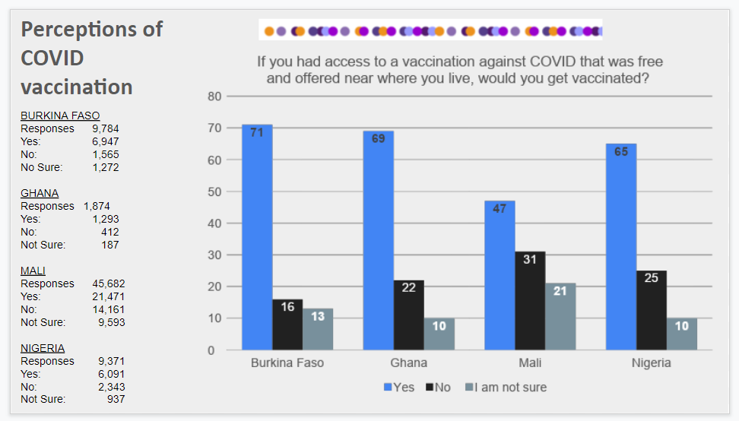
Exemple 3: Résultats des réponses vocales interactives
Accès aux services de santé
Avez-vous accès à des services de santé à proximité de votre lieu de résidence ?
Perceptions de la vaccination COVID
Si vous aviez accès à un vaccin contre le COVID, gratuit et proposé près de chez vous, vous feriez-vous vacciner ?

Slide 20
Exemple 3: Appliquer les résultats de la RVI
Inviter la communauté à agir, même si nous ne sommes pas sûrs que les gens se mobiliseront pour aider (Qu'est-ce que ça fait de demander ?)
Question : « Comment savons-nous que les gens sont " réticents? »(Existe-t-il des données, ou est-ce juste un « sentiment » ?)
Question : « Quand vous dites "faible adhésion", voulez-vous dire "faible taux de vaccination » ? Parce qu'il ne s'agit peut-être pas d'un problème de demande - il pourrait s'agir d'un problème d'offre ou de service.
Essayons d'informer nos collègues du secteur de la santé de la nécessité d'aller "au-delà de la sensibilisation".
cela fait partie du "passage" au changement social et comportemental - aller au-delà de la communication. Contribuons à réduire les obstacles et les barrières à l'action.

Slide 21
3 Vérités du terrain
Ne proposez pas une solution prédéterminée : impliquer et encourager la participation des bénéficiaires et des agents qui mettent en œuvre l'intervention dans la planification et le S&E.
Utilisez une technologie appropriée, accessible et facile à personnaliser et à utiliser pour le S&E par votre équipe d'intervention.
Le S&E n'est pas compris par tout le monde, il faut donc être prêt à s'adapter et à faciliter l'apprentissage et la culture des données (avec la résolution de problèmes et la planification au niveau local, le suivi individuel et le mentorat).

Slide 22
3 Meilleures pratiques
Engagez les bénéficiaires et les agents de mise en œuvre dans le processus de conception du S&E de l'intervention dès le stade conceptuel.
Assurez-vous que l'approche participative de S&E inclut un échantillon/groupe suffisamment représentatif des populations avec lesquelles vous interagissez.
Reconnaissez les limites et les biais de réponse potentiels.
La collecte rapide d'informations, les entretiens par interception, les entretiens avec les informateurs clés auront une certaine partialité (car les personnes interrogées peuvent être choisies à dessein ou représenter déjà des experts ou des personnes qui ont choisi la vaccination).
Les approches participatives de suivi et d'évaluation doivent souvent être triangulées avec d'autres données afin de " dresser un tableau complet ".

Slide 23
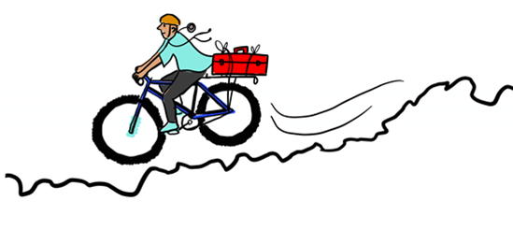
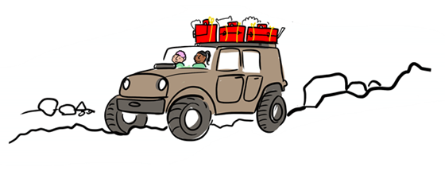
Actions que vous pouvez entreprendre pour aborder le S&E participatif dans différents environnements opérationnels
Concevoir avec les bénéficiaires et les agents de mise en œuvre afin qu'ils puissent aider à déterminer les méthodes de S&E participatives les plus appropriées en fonction des ressources humaines, financières et technologiques locales.
Utiliser des méthodologies qui ne nécessitent pas de ressources intensives
enquêteurs locaux ; listes de vérification simples ou enquêtes faciles comme le Mentimeter pendant les réunions de revue/supervision existantes ; SMS ou technologie mobile qui ne nécessite pas beaucoup de données.
Incorporer les mêmes approches que pour le " vélo de montagne ", et envisager d'ajouter des composantes ou une fréquence de suivi et d'évaluation supplémentaires.
comme l'application de 2 ou 3 méthodes participatives, la réalisation d'activités de suivi trimestrielles et une évaluation annuelle.
Faites appel à une équipe de suivi et d'évaluation pour vous aider à appliquer plusieurs méthodes participatives et pour faciliter l'apprentissage et la mise en œuvre des recommandations après chaque cycle de suivi et d'évaluation.
Envisager l'ajout de méthodes électroniques pour le suivi et l'évaluation (par exemple, une enquête par voie électronique plus complète qui peut être administrée au moins deux fois par an).
Plus grand véhicule = plus grande boîte à outils d'interventions, plus de moyens de promouvoir la demande de vaccins et d'atténuer l'infodémie.

Slide 24
Ressources
Tailoring Immunization Programmes Guide et l'evaluation: The WHO Tailoring Immunization Programmes (TIP) approach: Review of implementation to date – ScienceDirect
Reunions d'examen (experience de 4 countries)
https://www.mentimeter.com, https://www.surveymonkey.com, https://viamo.io/
Recherche/mise en œuvre participative à base communautaire
Notes from the field: Health System and Community Partnerships (ARISE) et Drivers of Routine Immunization System Performance at the District Level (netdna-ssl.com)
Collaborative Community Checklists for Immunisation: A Feasibility and Acceptability Study in Rural Myanmar
My Village, My Home (www.jsi.com – rechercher “MVMH” pour trouver des ressources de plusieurs pays) <<Mon village, ma maison>>
Coordination and Implementation of Child Health Record Redesigns (Home-Based Records) – JSI
Champion Community Approach
UIFHS (Planifier-Exécuter-Étudier-Agir (PEÉA))
Using participatory action research to improve immunization utilization in areas with pockets of unimmunized children in Nigeria | Health Research Policy and Systems | Full Text (biomedcentral.com)
Approches participatives
KIT-Working-Paper_final.pdf
https://www.participatorymethods.org/page/about-participatory-methods
Impact evaluation of a community engagement intervention in improving childhood immunization coverage: a cluster randomized controlled trial in Assam, India | BMC Public Health | Full Text (biomedcentral.com)
https://busaracenter.org/our-work/more-insights/

Slide 25
Diapositives supplémentaires

Slide 26
Travail de Groupe

Slide 27
Étude de cas : Application des approches participatives de S&E à la communication sur la vaccination
Le district périurbain X a une couverture DPT1 inférieure à celle des districts voisins et a du mal à avoir une couverture DPT3 supérieure à 80%. Dix établissements de santé du district ont la plus faible couverture DPT1. Une analyse de la situation en matière de vaccination et un examen des données ont été menés avec ces établissements de santé et quelques dirigeants communautaires locaux. L'une des principales conclusions est que des OSC effectuent des visites à domicile pour la santé reproductive et maternelle dans le district, mais qu'elles ne se sont pas engagées dans les services d'immunisation.
L'année dernière, le district a pu utiliser les ressources de la micro planification pour engager 4 de ces OSC dans la vaccination et pour fournir des perdiems aux mobilisateurs communautaires. Ils se sont concentrés en particulier sur (1) plusieurs nouveaux établissements urbains denses et (2) sur 3 établissements plus éloignés qui ont des sites de proximité à 10 km mais qui ont eu du mal à trouver les fonds nécessaires pour organiser toutes les sessions prévues.
Les établissements ont organisé des formations interactives d'une journée avec les OSC et les mobilisateurs communautaires sur le calendrier de vaccination et sur la manière de comprendre les cartes de vaccination et de faire des rappels. Ils ont également passé en revue leurs registres communautaires (chaque mobilisateur est responsable de 50 à 100 ménages). Les établissements se sont engagés à organiser des réunions mensuelles d'une heure avec les OSC et les mobilisateurs communautaires, notamment pour comparer les registres des ménages et des femmes enceintes avec les registres de vaccination. Plusieurs des mobilisateurs communautaires ne disposent que de téléphones portables de base. Ils ont communiqué par SMS, mais ni les mobilisateurs ni les établissements de santé ne disposent de fonds pour l’achat des forfaits pour les données.
Au cours des neuf derniers mois, les établissements de santé qui avaient la plus faible couverture DPT1 (y compris les trois établissements les plus éloignés) ont vu leur taux de participation mensuel aux séances de vaccination augmenter. Ils doivent être en mesure de démontrer que l'engagement de la communauté et des OSC y contribue, afin de pouvoir continuer à plaider en faveur de ces ressources pour assurer une meilleure couverture dans les années à venir.

Slide 28
Dans votre groupe de discussion, discutez et répondez dans Slido aux questions suivantes :
Quelles activités participatives ont été utilisées dans le district X pour relever les défis de la vaccination ?
Quelles sont les approches participatives de suivi et d'évaluation à faibles ressources que le district X pourrait utiliser au cours des six prochains mois pour démontrer la contribution de la communication et de l'engagement communautaire à l'augmentation de la fréquence et du taux de vaccination ?
Comment le district X pourrait-il intégrer un suivi numérique dans ses activités, étant donné les limites du financement des minutes de données ? Que pourraient-ils suggérer dans leur microplanification pour plaider en faveur de ressources supplémentaires pour le S&E numérique et pour soutenir le S&E de ces activités pendant au moins deux années supplémentaires ?

